Slide 1




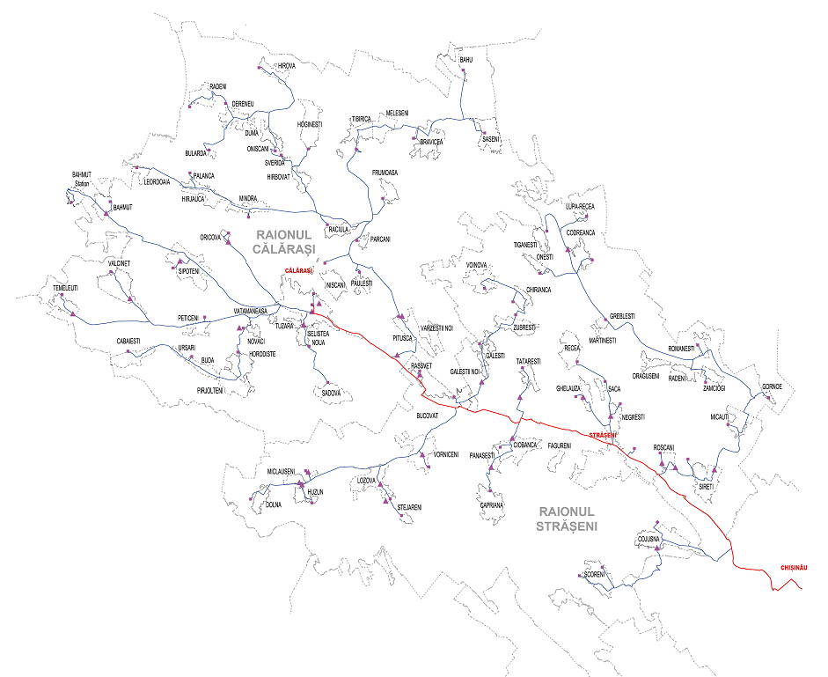
Ședința comitetului de supraveghere ”Îmbunătățirea infrastructurii de apă în Moldova Centrală”
23 mai 2025

Slide 2
Subiecte cheie
01
02
03
Principalele activități ale UIP
Procesul de expropriere temporară și despăgubire
04
05
Bugetul proiectului
Mobilizarea lucrărilor de construcție
Vizite de inspecție, furnizori și materiale aprobate
Activități planificate
06

Slide 3
Principalele activități ale UIP
Analiza și coordonarea rapoartelor întocmite de companiile de proiectare si consultanta.
Monitorizarea și valorificarea resurselor financiare alocate;
Solicitarea și obținerea autorizațiilor de defrișare.
Coordonarea documentației de Fazei 2 a proiectului.
Ajustarea termenilor de referință pentru semnarea unui nou contract AMC 2;

Slide 4
Mobilizarea lucrărilor de construcție
Documentație elaborată și în curs de implementare
🔹 Asigurările aprobate.
🔹 Planuri aprobate de Inginer:
Plan EHSS (Mediu, Sănătate, Securitate, Social)
Plan de Management al Traficului – coordonat cu autoritățile locale;
🔹 Planuri în revizuire:
Planul de calitate și Programul de lucru;
🔹 Panouri informative aprobate.
Organizarea șantierului
Biroul de șantier dotat conform cerințelor contractuale;
Peste 180 gropi de încercare executate;
Verificarea hidraulică a rețelelor;
Defrișarea culuarului de lucru;
Dotarea parțială cu utilaj;
Efectuarea reevaluării topografice;

Slide 5
Vizite de inspecție, furnizori și materiale aprobate
🔹 Țevi și accesorii din fontă ductilă:
Comandă lansată: 23 decembrie 2024;
Inspecție fabrică: 26–31 ianuarie 2025;
Livrare în 3 loturi (270 containere);
Primul lot (90 containere) livrat în Port Constanța: 12 mai 2025.
🔹 HDPE (polietilenă de înaltă densitate):
Vizita de inspecție la fabrica Valrom, București: 18 martie 2025;
Primul lot livrat pe șantier.
🔹 Țevi de oțel pentru traversări fără întreruperi – livrate pe șantier.
🔹 Pompe: 2 furnizori tehnic conformi identificați.
🔹 Valve: documentația tehnică în curs de ajustare (valve fluture, robinete cu poartă, clapete de reținere) conform observațiilor inginerului.

Slide 6
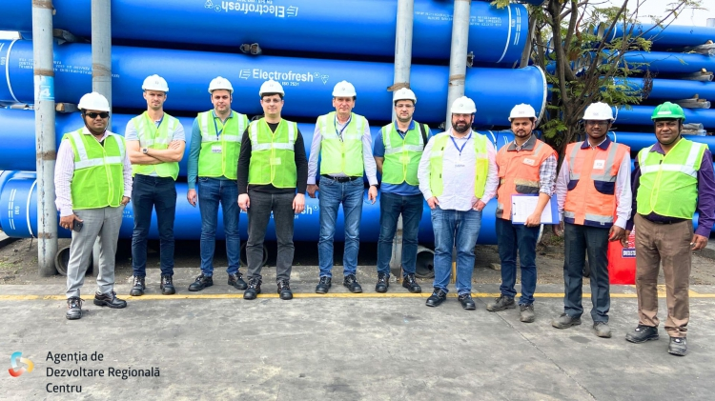
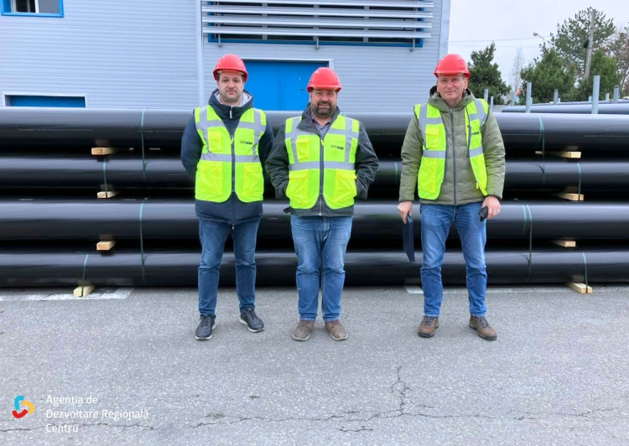
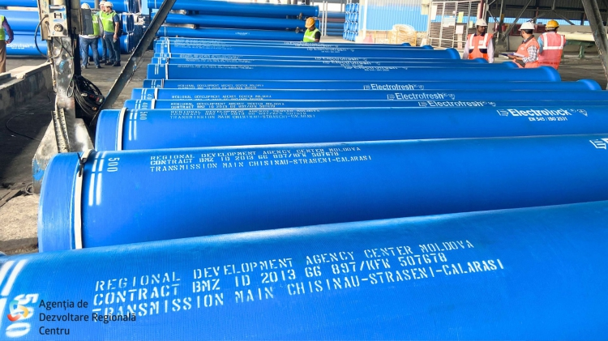
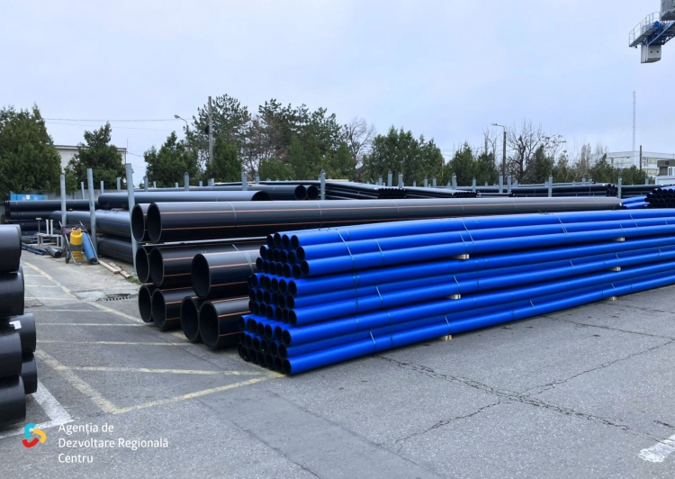

Slide 7
Procesul de expropriere temporară și despăgubire
Informarea corespunzătoare a Comitetelor locale de monitorizare a impactului social cu privire la inițierea procedurii de defrișare;
Monitorizarea procesului de înregistrare a cererilor cu privire la plata desbăgubirii pentru pierderile agricole suportate;
Colectarea cererilor depuse;
Comunicare continuă cu proprietarii afectați.

Slide 8
Gradul de valorificare a contractelor semnate
Gradul de valorificare
Servicii de proiectare/supraveghere lucrări
Consulting Engineers Salzgitter GmbH
2 334 913,00 Euro
Servicii de proiectare/supraveghere lucrări
1 378 345,19 Euro
59,00 %
Total contractat:
Euro
25 925 516,62
Măsuri de consultanță și suport
Euro 1 500 000, 00 Euro
Consultanță 1 098 991,90 Euro
73,26 %
Servicii cadastrale și de evaluare IPOT
1 796 212,00 Lei
IPOT – 1 796 212,00 Lei
100 %
Lucrări de construcți apeduct magistral
22 090 603,62 Euro
Lucrări de construcție 3 313 590,54 Euro
15,00 %
Total valorificat
5 880 738,23 Euro

Slide 9
Activități planificate
Organizarea evenimentului de lansare oficială a lucrărilor de construcție a apeductului magistral Chișinău-Străseni-Călărași (16 – 20 iunie 2025);
Finalizarea procedurii de achiziție pentru faza 2 - servicii de proiectare și consultanță;
Semnarea contractului AMC 2 cu privire la măsurile de consultanță și suport destinate operatorilor S.A. Canal Strășeni și S.A. Apă Canal Călărași;
Monitorizare și realizarea procedurii de expropriere temporară a proprietarilor de teren afectați.

Slide 10
”Îmbunătățirea infrastructurii de apă în Moldova Centrală”
Faza 2

Slide 11
Localitatea | Număr de locuitori | Costul estimativ al investiției (euro) | Grant (euro) | Contribuția FNDRL (euro)
Sireți (Strășeni) | 4.545 | 2.088.000 | 1.354.486 | 733.514
Seliștea Nouă (Călărași) | 1.200 | 1.089.000 | 706.434 | 382.565
Tuzara (Călărași) | 700 | 220.000 | 142.714 | 77.286
Făgureni (Strășeni) | 750 | 44.900 | 29.127 | 15.773
Orașul Strășeni (etapa1) | 14.514 | 1.200.000 | 778.440 | 421.560
Orașul Călărași (etapa1) | 8.038 | 1.108.200 | 718.889 | 389.310
Sipoteni (Călărași) | 4.754 | 2.980.000 | 1.933.126 | 1.046.874
Rasvet (Strășeni) | 345 | 800.000 | 518.960 | 281.040
Bucovăț (Strășeni) | 1.112 | 1.200.000 | 778.440 | 421.560
Total | 35.958 | 10.730.100 | 6 960 000 | 3 770 000

Slide 12
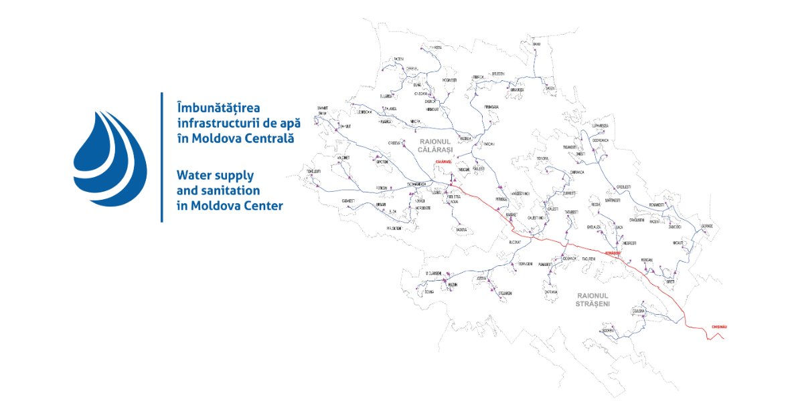




or. Ialoveni, str. Alexandru cel Bun, 33
adrcentru@adrcentru.gov.md
+373 268 2 26 92
facebook.com/adrcentru

